Slide 1
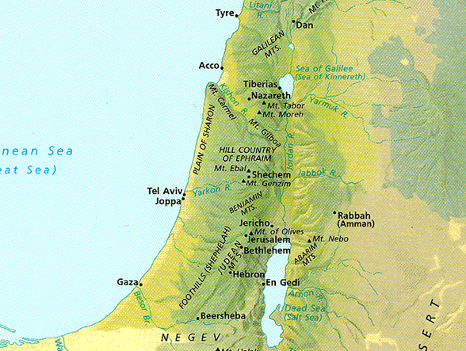
新约地理
Dr. Rick Griffith • 博士 • 新加坡神学院 • BibleStudyDownloads.org

Slide 2
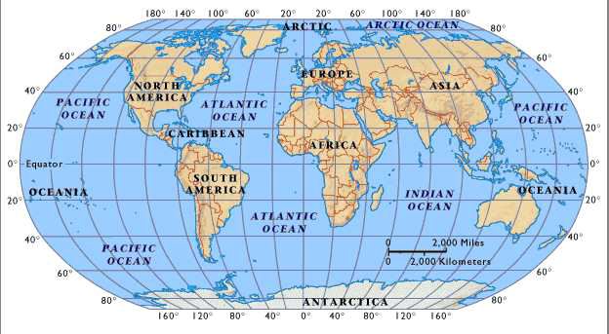
今天的世界

Slide 3
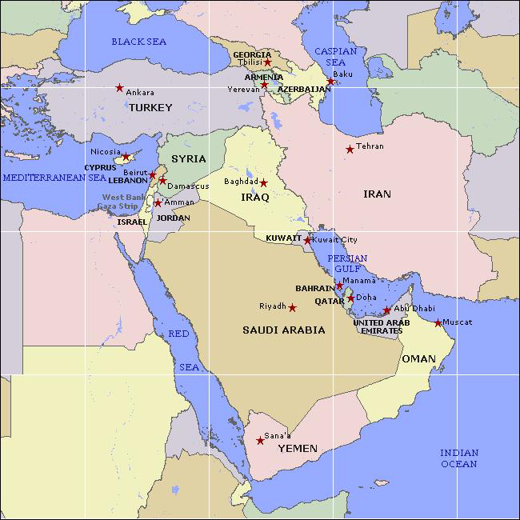
现代中东
9

Slide 4
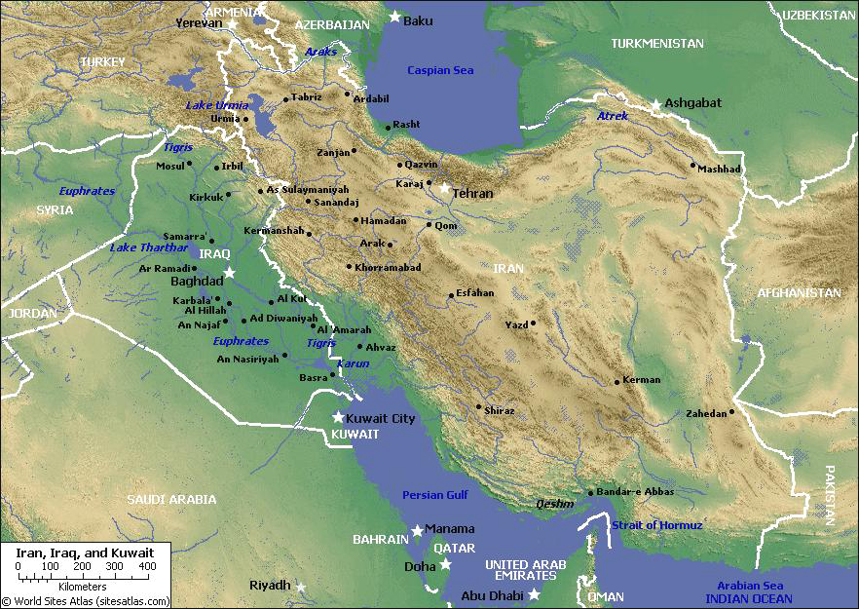
米所波大米亚
9
底格里斯河
亚述
幼发拉底河
巴比伦
波斯（地）
迦勒底
波斯湾

Slide 5
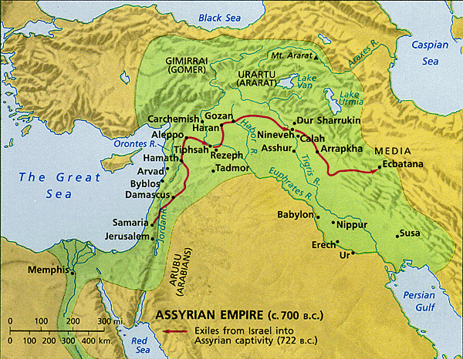
古代近东地区
9
肥沃月弯

Slide 6

以色列的水
rANKi n.m. 七弦琴 -- 七弦琴, 有弦的in他们用这个乐器来作通俗的和宗教的音乐 (B4604)
18
旧约: 基尼列湖
tr,N<ßKi
105 公里 (65 英里)
大海
215 公里 (135 英里)
约当河
盐海
Notes:
The OT name for the northern sea (actually, a lake) is the Sea of Chinnereth.
• This is the Hebrew word for harp, given the harp-shaped body of water.
• Its distance to the Salt Sea is 105 km.
• However, the Jordan River winds so much that the real length is more than twice that distance at 215 km!
______________
OB-26-GeographyNT&Israel-9
NB-02-Geography_of_NT_Israel-6

Slide 7
以色列的水
18
新约: 加利利海
105 公里 (65 英里)
大海
215 公里 (135 英里)
约当河
盐海
Notes:
• The Salt Sea has been called the Dead Sea since the early centuries of the church, so named because it only has water flowing into it and none out of it, increasing its salinity and making everything in it dead. It is the lowest spot on Earth.
______________
OB-26-GeographyNT&Israel-10
NB-02-Geography_of_NT_Israel-7

Slide 8
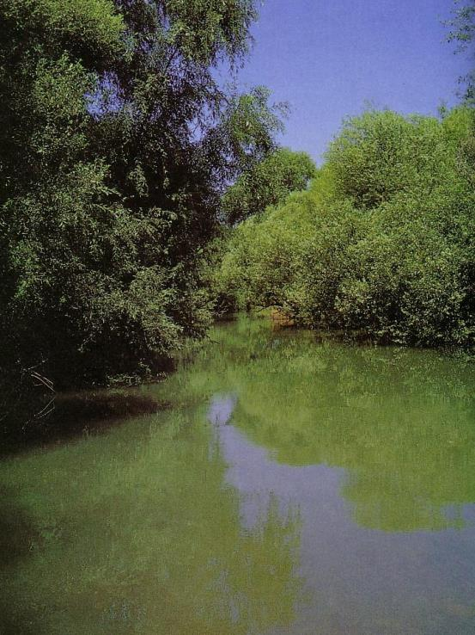
以色列的水
18
新约: 加利利海
105 公里 (65 英里)
大海
215 公里 (135 英里)
约当河
盐海
屯田示尼珥 , 约当河的水源之一
Notes:
The Jordan River begins north of the Sea of Galilee.
______________
OB-26-GeographyNT&Israel-11
NB-02-Geography_of_NT_Israel-8

Slide 9
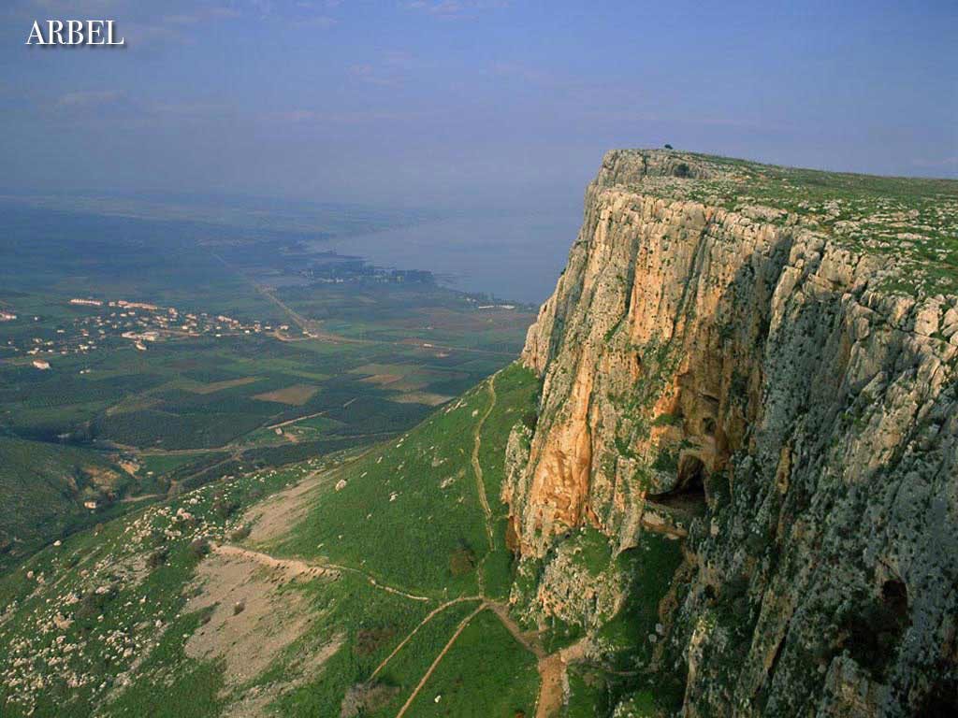
加利利海
Arbel
(从东方观看加利利海北岸)

Slide 10
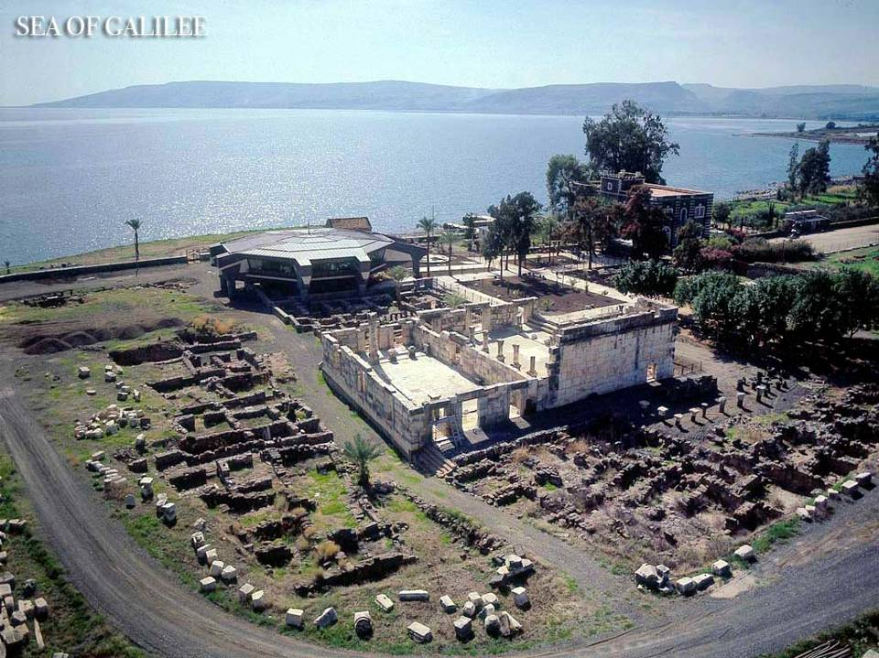
加利利海

Slide 11
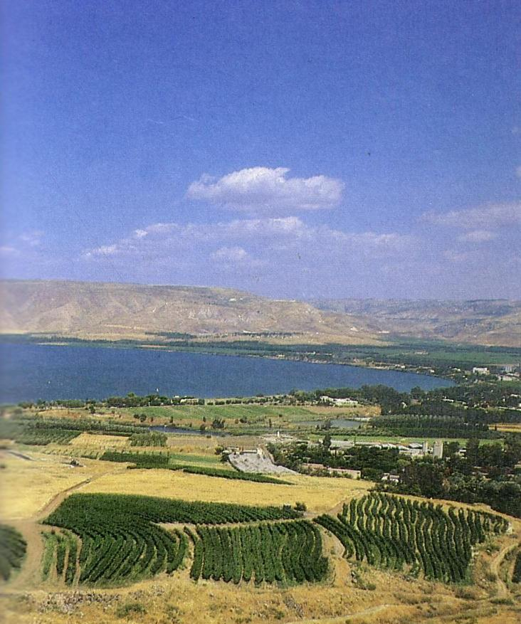
加利利海
(从东方观看加利利海南岸)

Slide 12
以色列的山
黑门山
迦密山
他泊山
基利波山
橄榄山
尼波山
何烈山

Slide 13
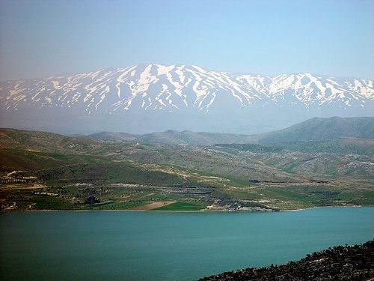
黑门山

Slide 14
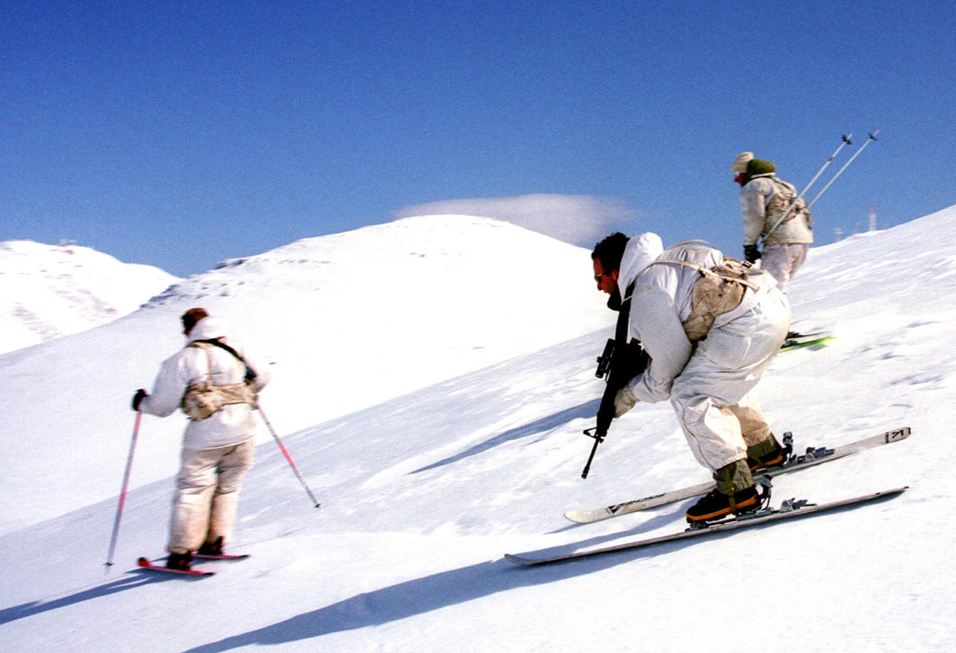
黑门山

Slide 15
以色列区域(旧约)
10
Bashan（巴珊）
加利利
以色列
G
Gilead（基述）
A
Ammon（亚扪）
犹大
Moab（摩押）
M
Edom（以东）
E

Slide 16
以色列区域 (新约)
10
特拉可尼
加利利
撒玛丽亚
低加波利
比利亚
犹大
以土卖
亚拉伯

Slide 17
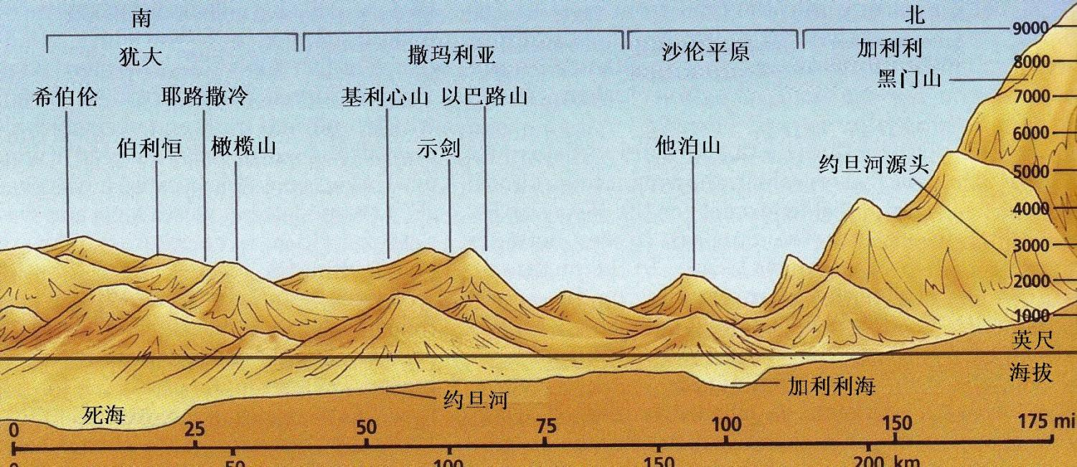
山丘

Slide 18
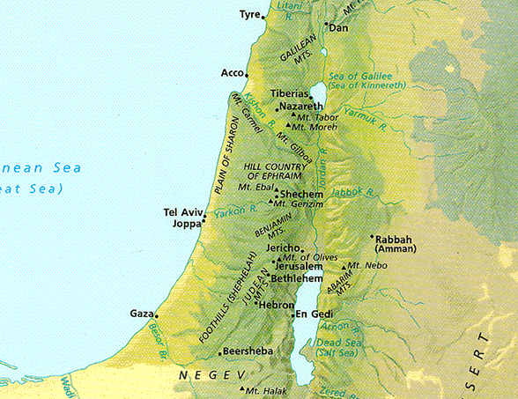
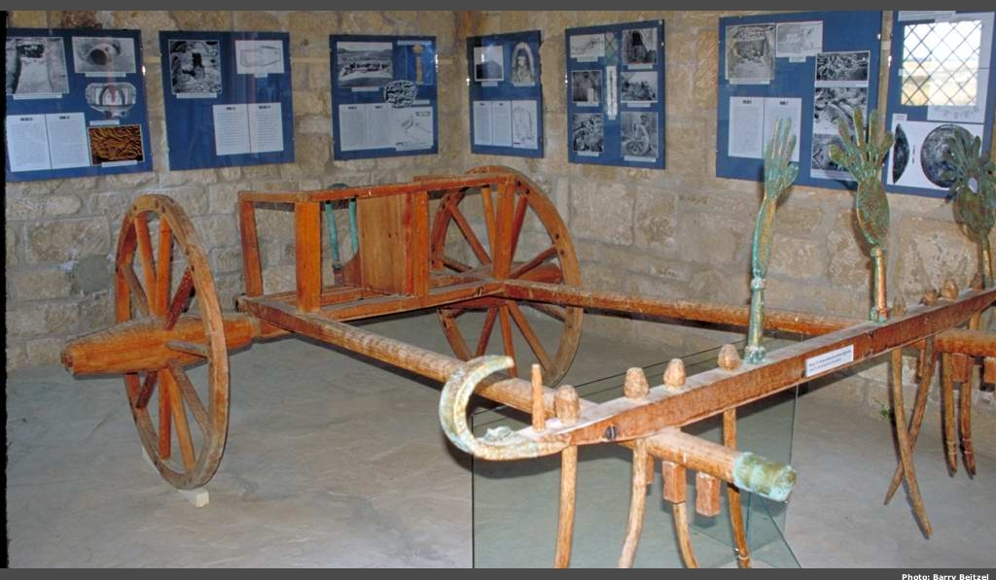
南北山丘
沿海平原

Slide 19
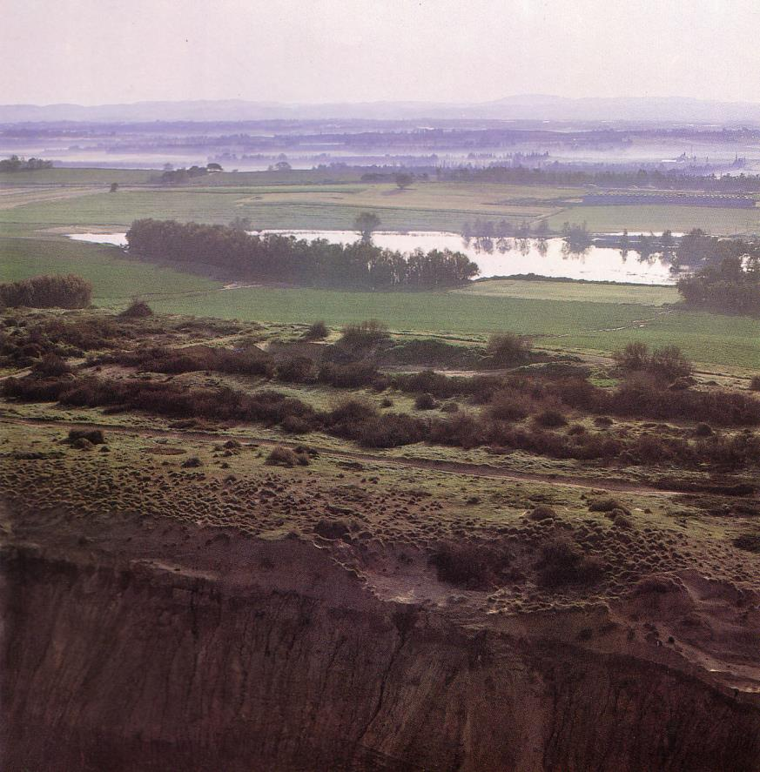
沿海平原
古迦（Kurkar）
(风沙)
往东边观看山脚时所见的山脉。
Notes:
These ridges provide a natural barrier from water running westward to the Great Sea.

Slide 20
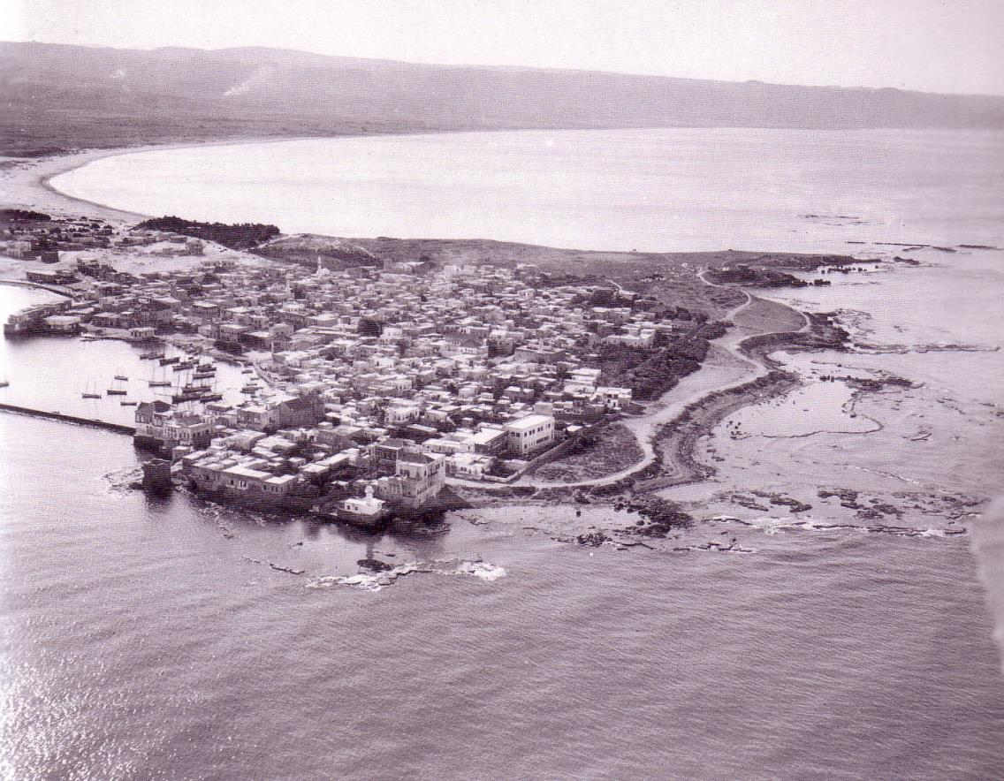
沿海平原
推罗

Slide 21
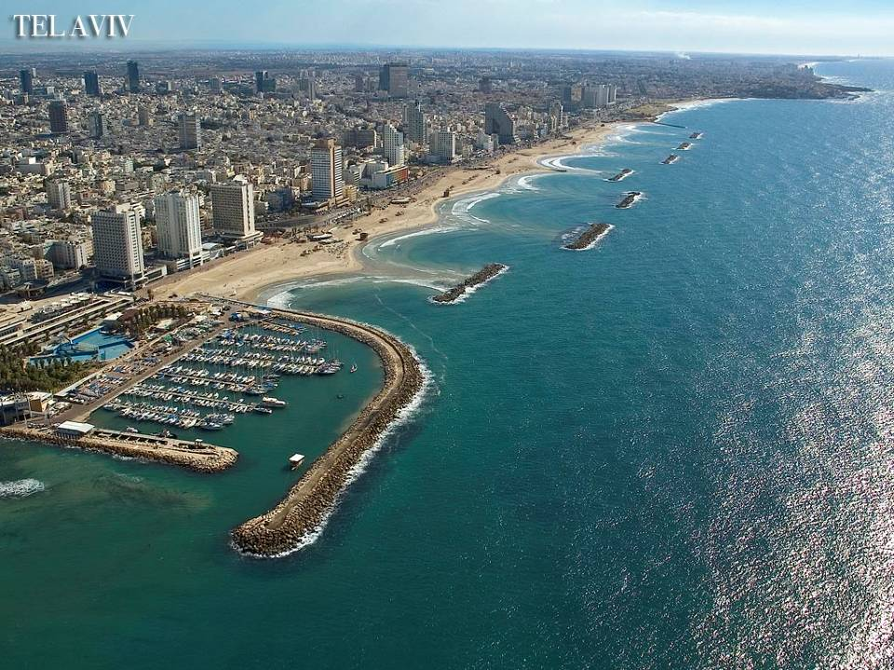
Tel Aviv

Slide 22
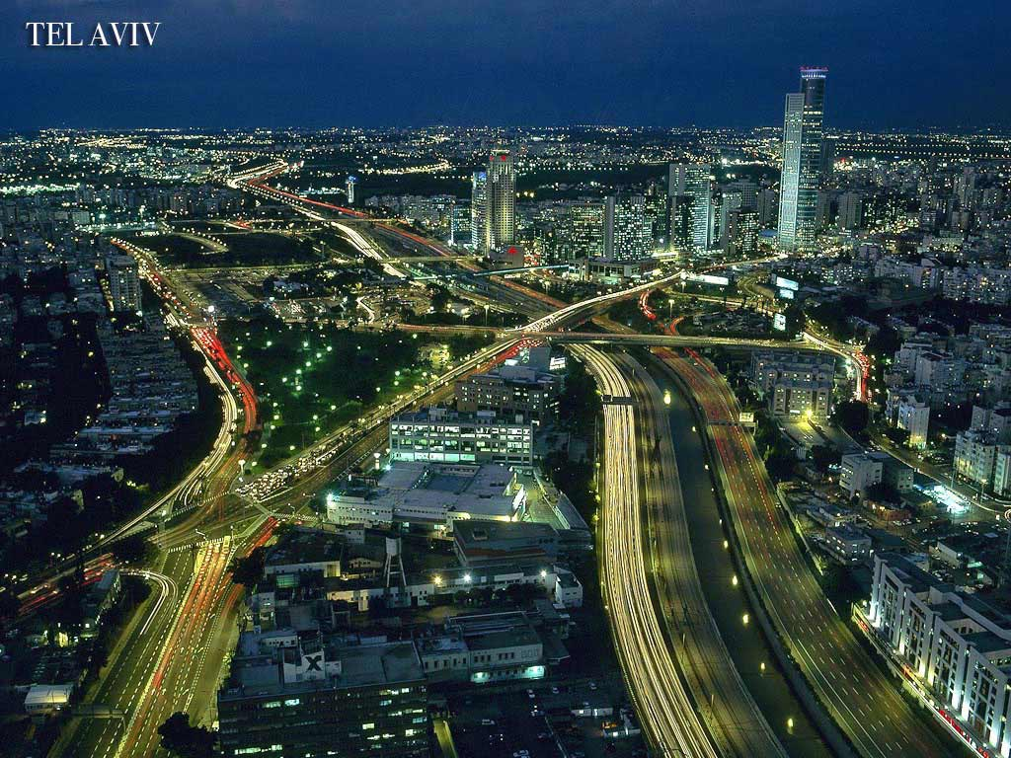
Tel Aviv

Slide 23
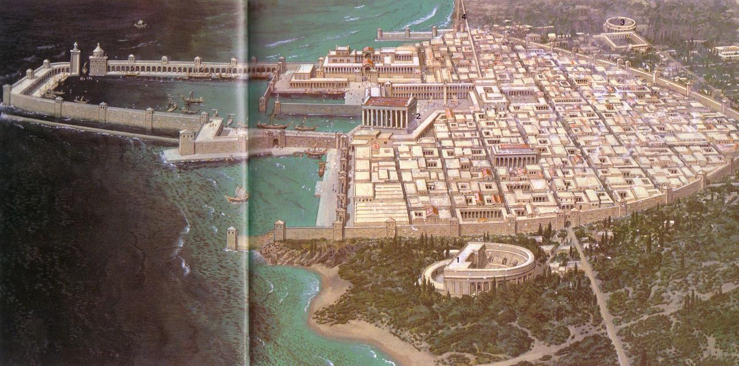
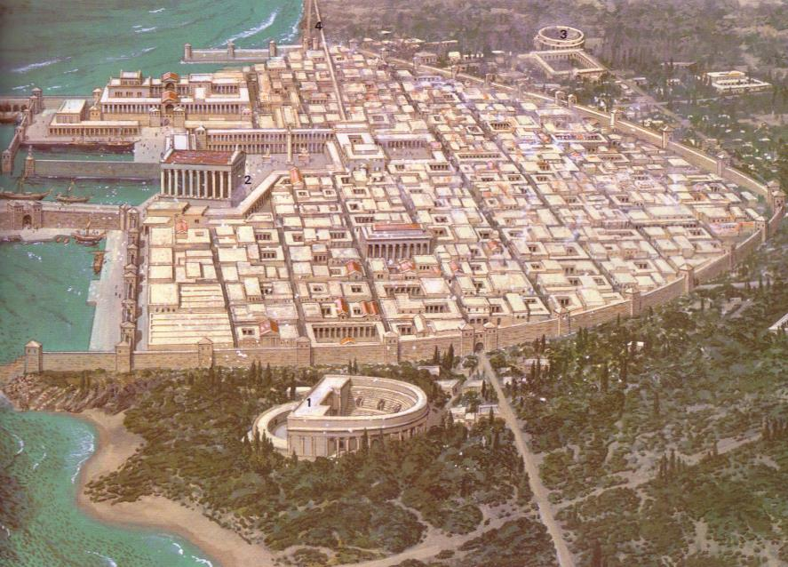
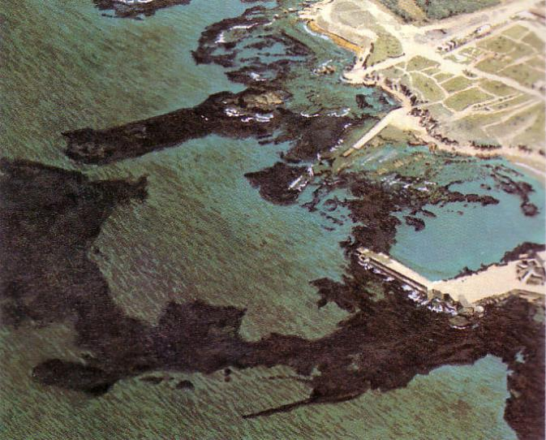
沿海平原
该撒利亚

Slide 24
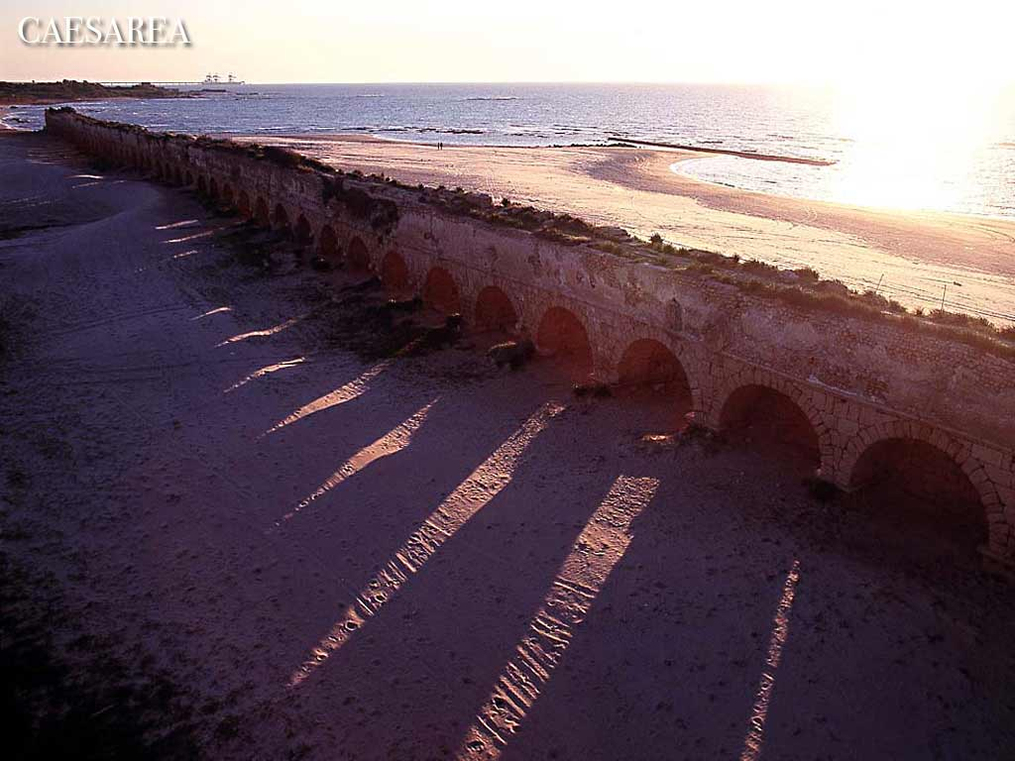
Caesarea

Slide 25
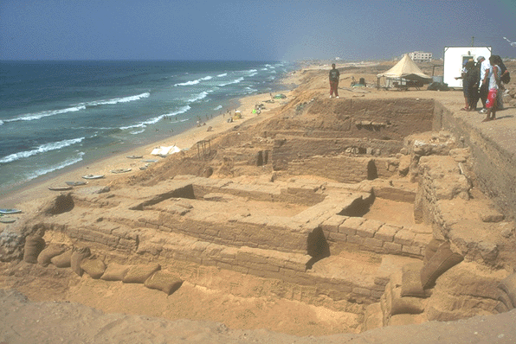
沿海平原
迦萨

Slide 26
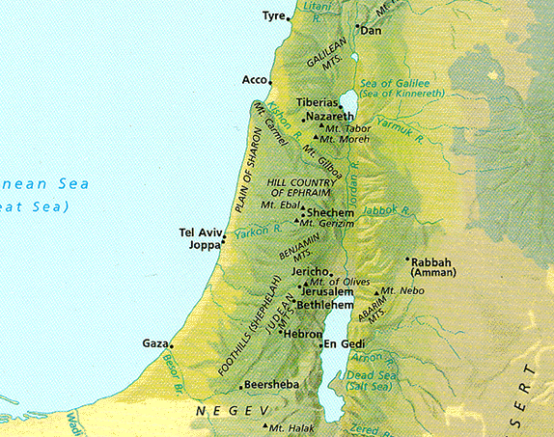
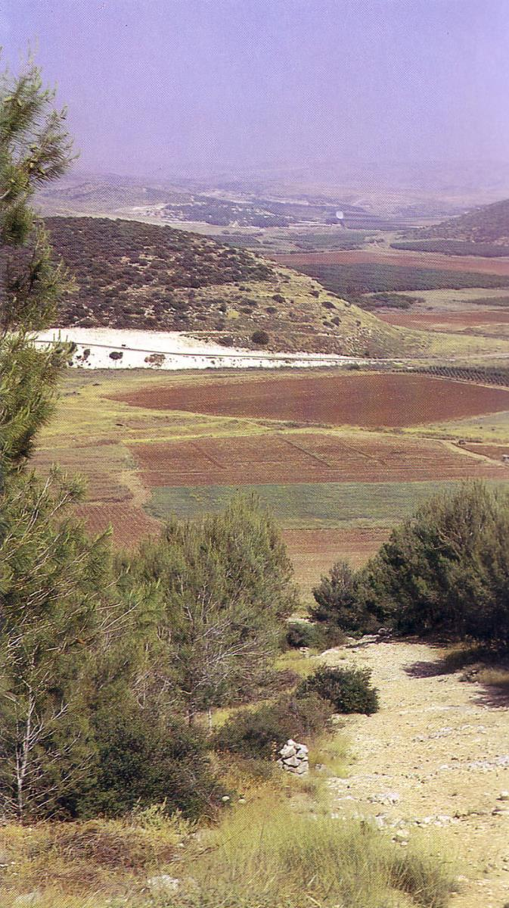
南北山丘
高原
山谷与小丘

Slide 27
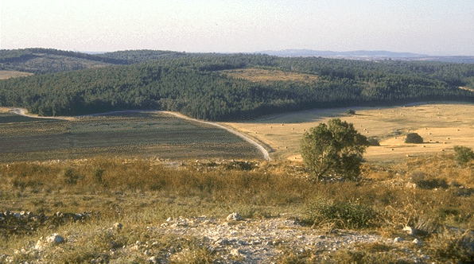
高原
农地

Slide 28
南北山丘
中原地带

Slide 29
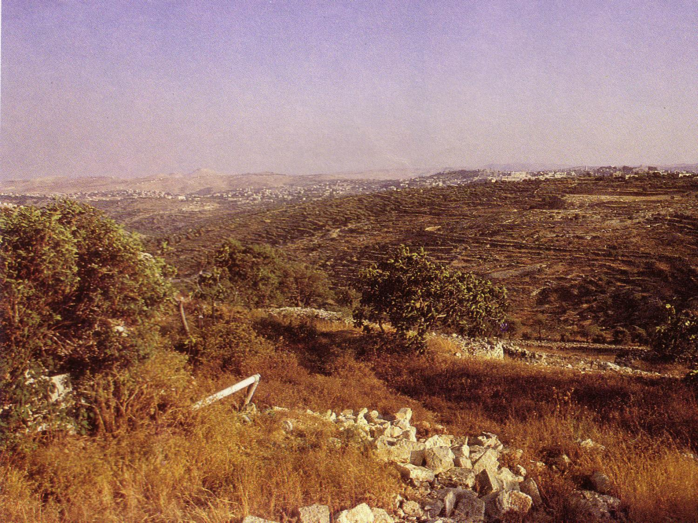
犹大山丘

Slide 30
南北山丘
又名:
米吉多平原
耶斯列平原
中原地带

Slide 31
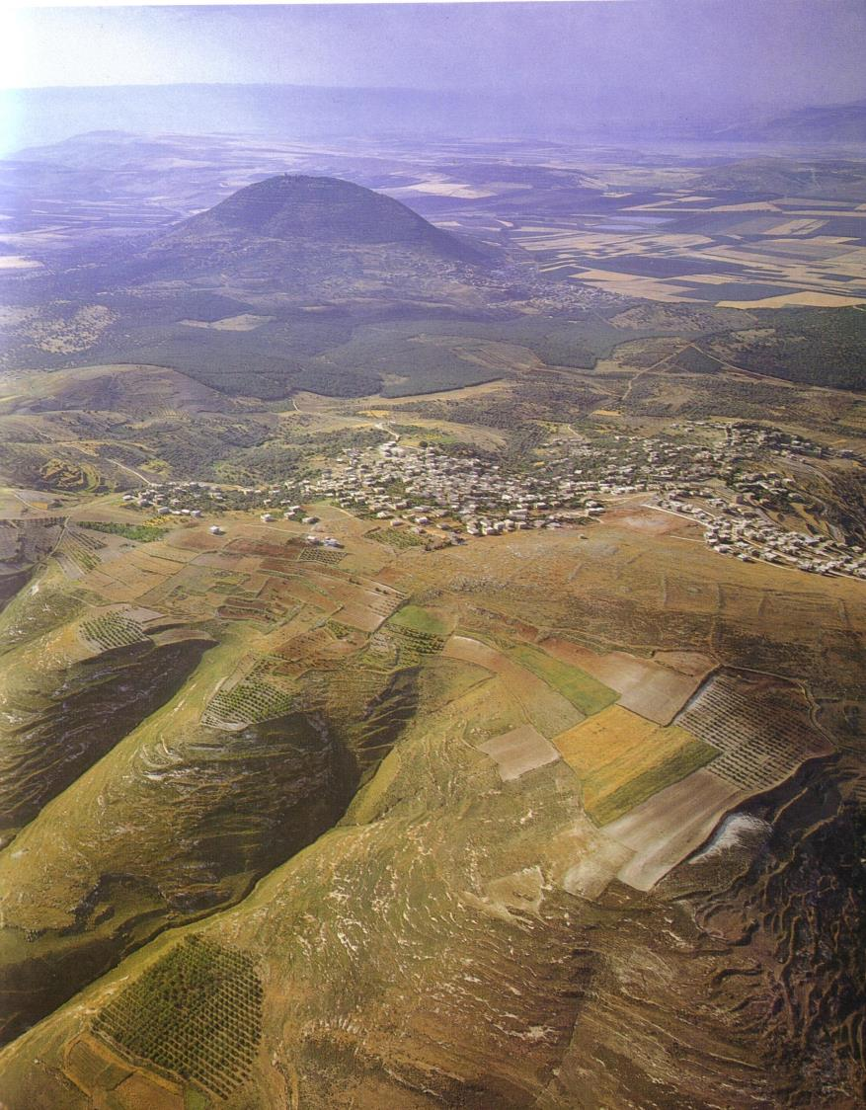
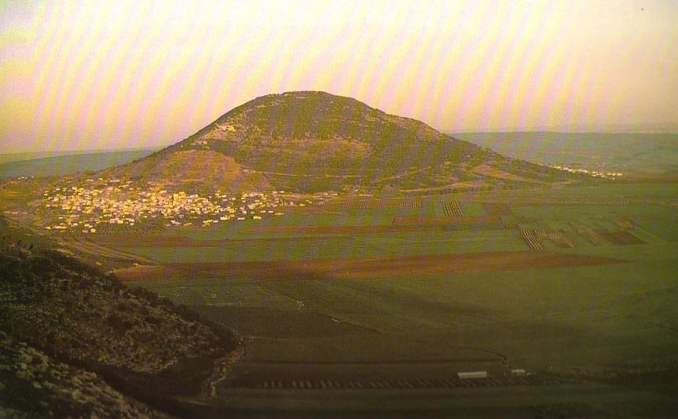
耶斯列平原的
他泊山

Slide 32
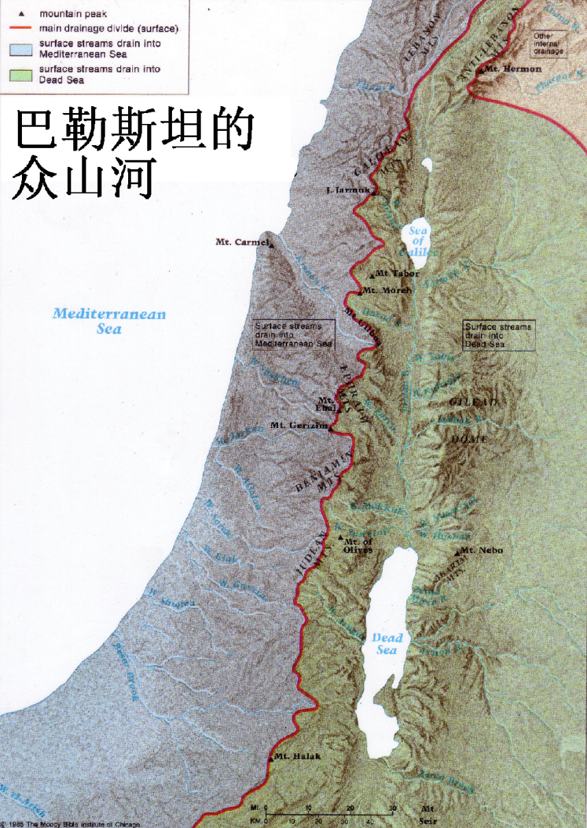
中原地带
山脉使河水向东或向西流
北部有较高的山丘

Slide 33
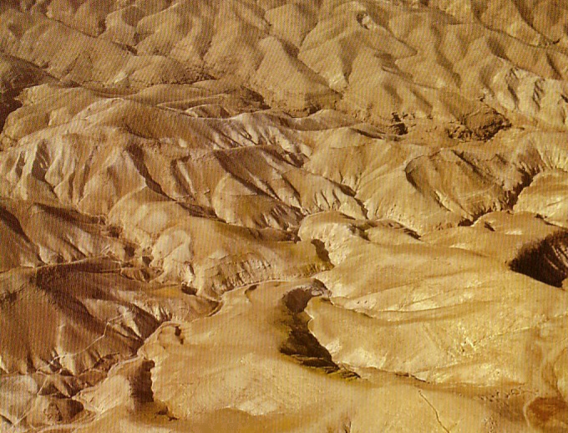
犹大旷野

Slide 34
南北山丘
约旦谷

Slide 35
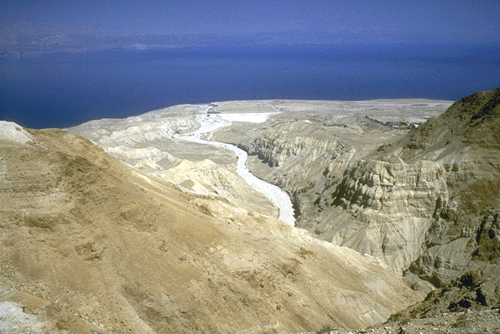
约旦谷
深坑
从犹大旷野向东观看脚下的盐海

Slide 36
南北山丘
跨约旦高原

Slide 37
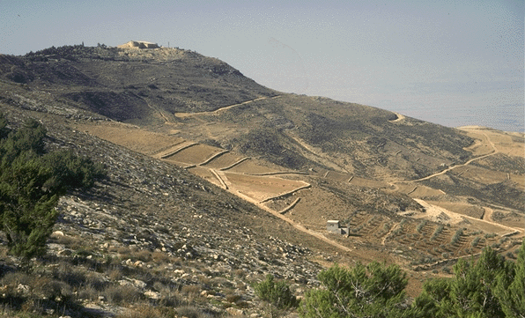
跨约旦高原
尼波山

Slide 38
南北山丘

Slide 39
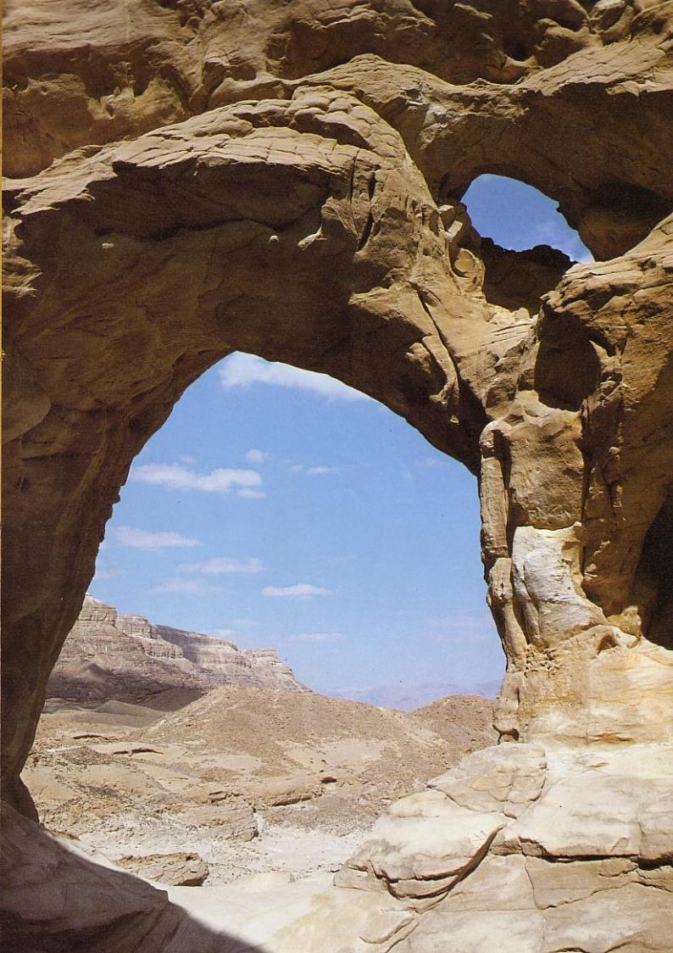
南地

Slide 40
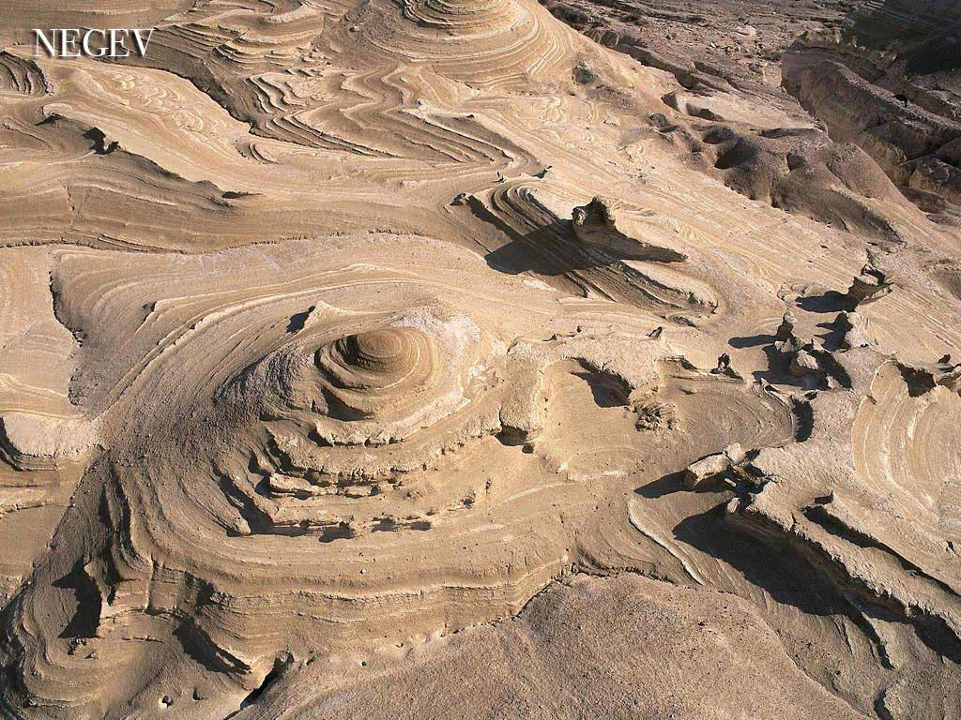
南地

Slide 41
左边
古以色列
右边
西北
东南

Slide 42

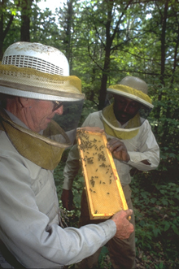
左边
古以色列生活
右边
蜂蜜之地
鲜奶之地

Slide 43
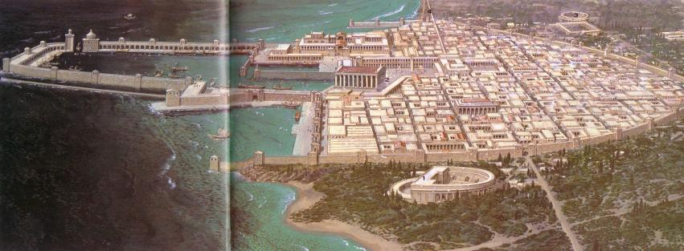

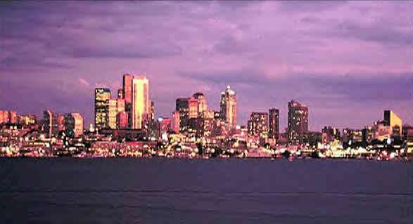
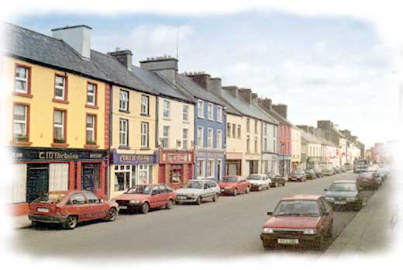
左边
古以色列生活
右边
40个大城市
310 个小镇

Slide 44

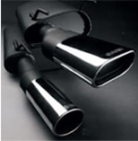
左边
古以色列生活
右边
简单,
可预料
艰难,
无法预料

Slide 45
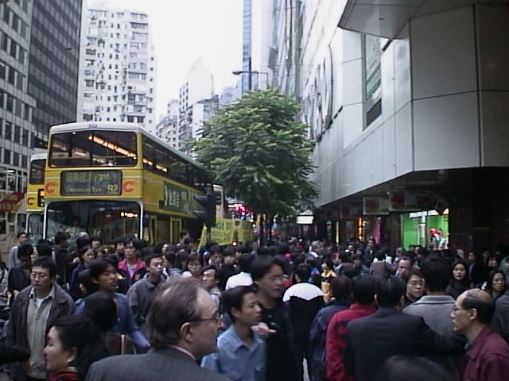
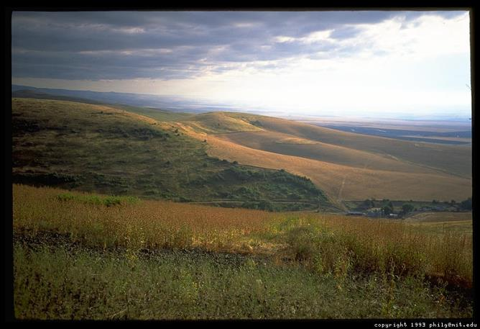
左边
古以色列生活
右边
经商，吵杂，国际化
隔离，宁静，国家主义

Slide 46

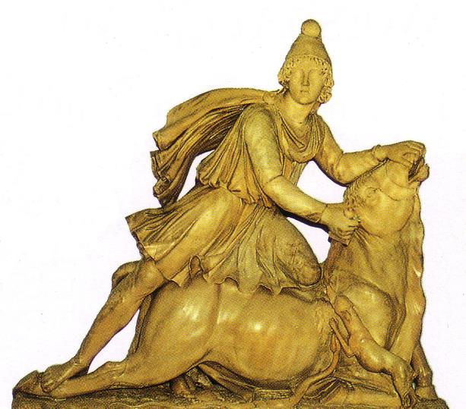
左边
古以色列生活
右边
泛神论，外帮神
纯洁信仰，一神论

Slide 47
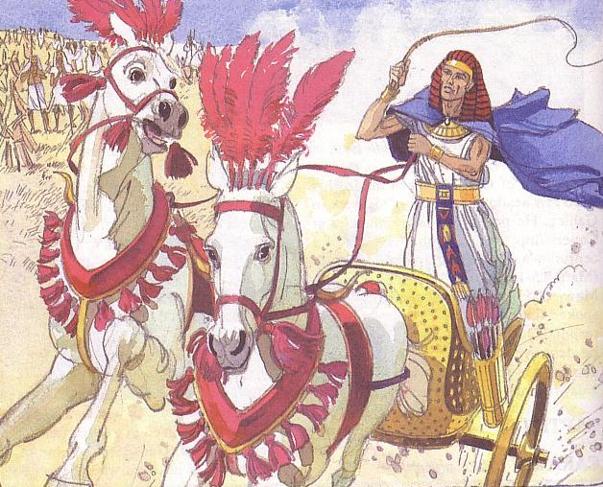
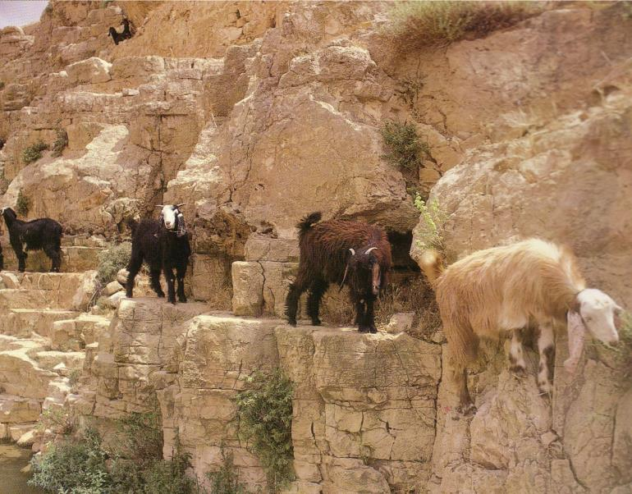
左边
古以色列生活
右边
以色列统治150年
以色列统治1650年

Slide 48
左边
非尼基人
叙利亚人
Phoenicians
Syrians
古以色列生活
右边
渔民 “ians”
罗马人
沙漠人 “ites”
Romans
Babylonians
巴比伦人
亚扪人
以色列人
Ammonites
Assyrians
亚述人
Israelites
非利士人
Philistines
磨押人
Moabites
Egyptians
埃及人
以东人
Edomites

Slide 49
左边
古以色列生活
右边
西北
东南

Slide 50
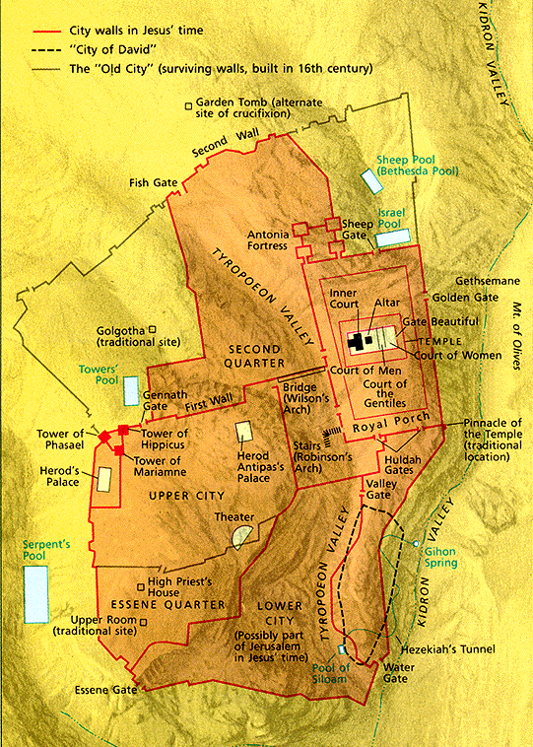
耶路撒冷
不利条件
有利条件
不同阶段
重要性

Slide 51
耶路撒冷
不利条件

Slide 52
左边
在古以色列 游动
右边

Slide 53
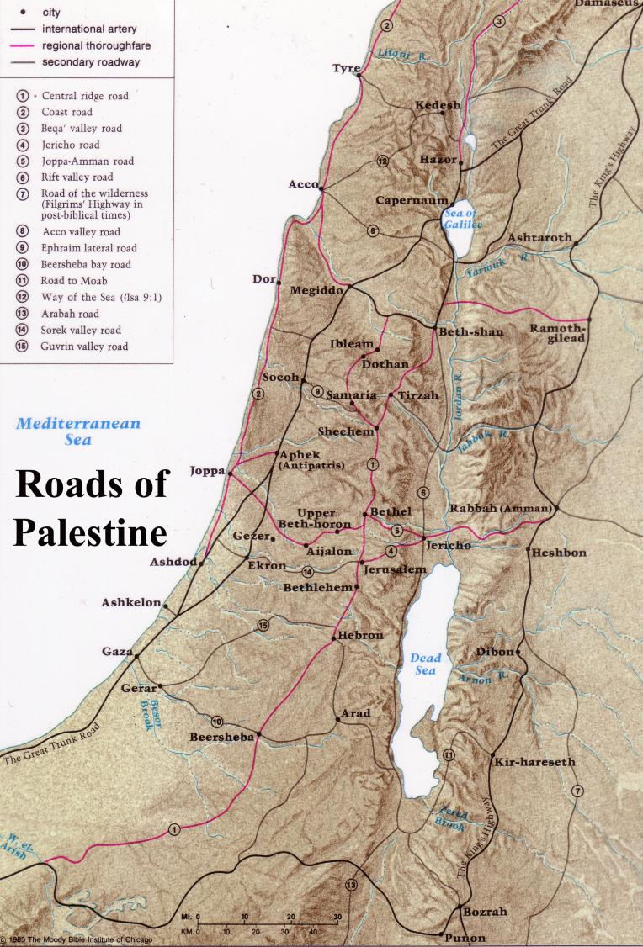
耶路撒冷处在
主要公路以外

Slide 54
耶路撒冷
不利条件
有利条件

Slide 55
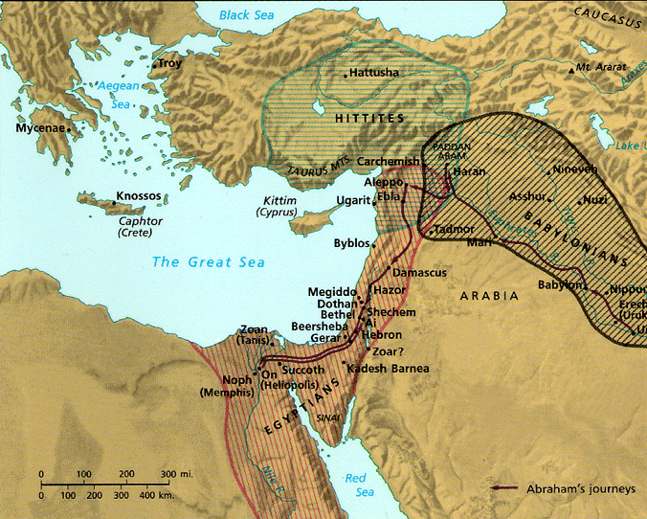
耶路撒冷的战略性地点
"主耶和华这样说：“这就是耶路撒冷！我曾把她安置在列国中间，万邦环绕着她。"
以西结 5:5

Slide 56
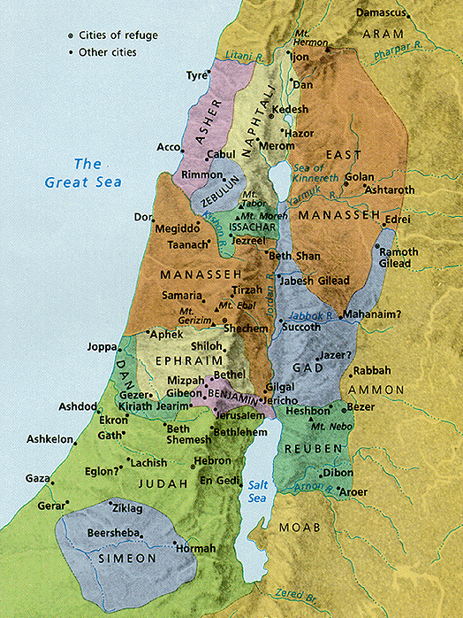
耶路撒冷所在的中心地点
耶路撒冷处在便雅悯内，在犹大旁边却靠近北方民族
耶路撒冷

Slide 57
耶路撒冷
不利条件
有利条件
山区保护
水源

Slide 58
耶路撒冷
不利条件
有利条件
不同阶段
耶布斯 (主前1500年)
所罗门 (主前971年)
希西家 (主前700年)
希西家 (主前700年)
586 年
尼希米 (主前444 年)
哈斯摩尼家族 (主前100尼年
西律王 (主前20年)
现代城墙

Slide 59
耶路撒冷
不利条件
有利条件
不同阶段
重要性
犹太人
基督徒
回教徒
万国

Slide 60
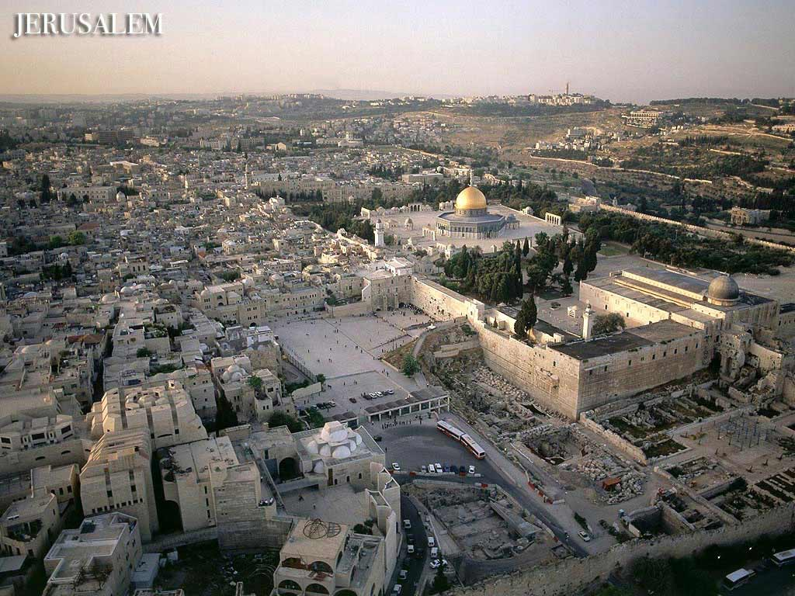
耶路撒冷

Slide 61


今天的耶路撒冷

Slide 62

大卫城之模型城

Slide 63



犹太人西墙

Slide 64



回教徒的控制
欧玛（Omar）会教堂 (岩石穹顶)
雅押克斯（Al-Aksa）回教堂

Slide 65

穹顶的将来会是什么呢？

Slide 66

以色列战略上的位置
耶和华让您做什么战略上的位置?
想一想
“主耶和华这样说：“这就是耶路撒冷！我曾把她安置在列国中间，万邦环绕着她”
以西结 5:5

Slide 67

Quiz #1
福音书所有地方的位置
距离： 英里
从耶路撒冷：
伯特尼 2
伯利恒 6
凯撒利亚腓立比 105
迦拿 69
迦百农 85
以马忤斯 7
耶利哥 15
约旦 21
地中海 40
西顿 130
示剑 31
推罗 106
撒勒法 118
从家百农:
伯赛大 6
凯撒利亚腓立比 27
迦拿 16
拿因 22
地中海 32
拿撒乐 23
撒勒法 45
推罗 37

Slide 68


新约全书链接地址 BibleStudyDownloads.org
免费获得该讲解!
圣经学习下载
Notes:
NT Survey link

Slide 69
Black

